Slide 1
Gérer les données d'annulation

Slide 2




Données d'annulation
Les données d'annulation :
  sont une copie des données d'origine avant une modification
  sont capturées pour toute transaction qui modifie des données
  sont conservées au minimum jusqu'à la fin de la transaction
  permettent :
    les opérations d'annulation
    des interrogations cohérentes en lecture
    les opérations Oracle Flashback Query,
    Oracle Flashback Transaction et Oracle
    Flashback Table
    la récupération suite à l'échec
    de transactions
Utilisateur
Notes:
Données d'annulation (undo)
La base de données Oracle enregistre les anciennes valeurs (données d'annulation) lorsqu'un processus modifie des données. Ces données sont stockées telles qu'elles étaient avant leur modification. La capture des données d'annulation permet d'annuler (rollback) les données qui ne sont pas validées (commit). Les données d'annulation permettent la prise en charge des interrogations cohérentes en lecture et des interrogations flashback. Elles peuvent également être utilisées pour effectuer des flashbacks de transactions et de tables.
Les interrogations cohérentes en lecture fournissent des résultats qui sont conformes aux données telles qu'elles apparaissaient au début de l'interrogation. Pour qu'une interrogation cohérente en lecture réussisse, les informations d'origine doivent être présentes sous forme d'informations d'annulation. Si les données d'origine ne sont plus disponibles, vous recevez un message d'erreur "Snapshot too old" (ORA-01555). Tant que ces informations sont conservées, la base Oracle peut recréer les données pour répondre aux interrogations cohérentes en lecture.
Les interrogations flashback demandent, dans un but précis, une version des données telles qu'elles apparaissaient à un instant passé. Tant que les informations d'annulation correspondant à cet instant sont conservées, les interrogations flashback peuvent être exécutées. Oracle Flashback Transaction utilise les données d'annulation pour créer des transactions de compensation en vue d'annuler une transaction et ses transactions dépendantes. Oracle Flashback Table permet de récupérer une table dans l'état qu'elle présentait à un moment précis du passé.

Slide 3


Transactions et données d'annulation
Segment d'annulation
Données
du cache
de tampons
Données "anciennes"
du tablespace d'annulation
Opérations LMD
UPDATE
Tampon de
journa-
lisation
Informations nouvelles sur
les modifications dans
les fichiers de journalisation
Fichiers de
journalisation
  Chaque transaction est affectée à un seul segment d'annulation.
  Un segment d'annulation peut être utilisé par plusieurs transactions simultanément.
Notes:
Transactions et données d'annulation
Lorsqu'une transaction commence, elle est affectée à un segment d'annulation. Pendant sa durée de vie, lorsque des données sont modifiées, les valeurs d'origine (avant modification) sont copiées dans le segment d'annulation. Vous pouvez déterminer quelles transactions sont affectées à quels segments d'annulation en examinant la vue dynamique des performances V$TRANSACTION.
Les segments d'annulation sont des segments spécialisés créés automatiquement par l'instance pour la prise en charge des transactions. Comme n'importe quel segment, ils sont constitués d'extents (ensembles de blocs contigus), eux-mêmes composés de blocs de données. La taille des segments d'annulation augmente et diminue automatiquement. Les segments d'annulation jouent ainsi le rôle de mémoire tampon (buffer) de stockage réutilisable pour les transactions qui leur sont affectées.
Les transactions insèrent les extents dans les segments d'annulation jusqu'à la fin de la transaction ou jusqu'à ce que tout l'espace soit consommé. Si un extent est rempli et que davantage d'espace est nécessaire, la transaction utilise l'espace de l'extent suivant du segment. Une fois tous les extents consommés, la transaction revient au premier extent ou demande à ce qu'un nouvel extent soit alloué au segment d'annulation.
Remarque : Les opérations LDD et LMD en parallèle peuvent forcer une transaction à utiliser plusieurs segments d'annulation. Pour plus d'informations sur l'exécution d'instructions LMD en parallèle, reportez-vous au manuel Oracle Database Administrator's Guide.

Slide 4
Stockage des informations d'annulation
Les informations d'annulation sont stockées dans des segments d'annulation, lesquels sont à leur tour stockés dans un tablespace d'annulation. Les tablespaces d'annulation :
  sont utilisés uniquement pour les segments d'annulation
  présentent des exigences particulières en termes de récupération
  sont associés à une seule instance
  nécessitent qu'un seul tablespace d'annulation soit accessible en écriture pour une instance donnée à un instant précis
Notes:
Stockage des informations d'annulation
Les segments d'annulation ne peuvent exister que dans une forme particulière de tablespace, appelée tablespace d'annulation. (Vous ne pouvez pas créer d'autres types de segment, tels que des tables, dans le tablespace d'annulation.)
L'assistant DBCA (Database Configuration Assistant) crée automatiquement un tablespace d'annulation smallfile, mais vous pouvez également créer un tablespace d'annulation bigfile. Toutefois, dans un environnement OLTP (Traitement de transactions en ligne) volumineux traitant simultanément un grand nombre de transactions courtes, il peut y avoir contention au niveau de l'en-tête de fichier. Un tablespace d'annulation stocké dans plusieurs fichiers de données peut résoudre ce problème potentiel.
Une base de données peut comporter plusieurs tablespaces d'annulation mais, à un instant donné, un seul d'entre eux peut être désigné comme le tablespace d'annulation en cours pour une instance.
Les segments d'annulation sont créés automatiquement et appartiennent toujours à l'utilisateur SYS. Etant donné que les segments d'annulation jouent le rôle de mémoire tampon réutilisable, chaque segment comprend au minimum deux extents (ensembles de blocs contigus). Le nombre maximal d'extents par défaut dépend de la taille des blocs de base de données, mais il est très élevé (32 765 pour une taille de bloc de 8 Ko).
Les tablespaces d'annulation sont des tablespaces permanents gérés localement, avec allocation automatique d'extents. Ils sont gérés automatiquement par la base de données.
Comme les données d'annulation sont nécessaires pour la récupération suite à l'échec d'une transaction (par exemple en cas de défaillance d'une instance), les tablespaces d'annulation ne peuvent être récupérés que lorsque l'instance est en mode MOUNT. Pour consulter les remarques relatives à la récupération des tablespaces d'annulation, reportez-vous au chapitre intitulé "Procéder à une récupération de la base de données".

Slide 5
Données d'annulation (undo data) et données de journalisation (redo data)
 | Annulation | Données de journalisation
Enregistrement de | Mode d'annulation d'une modification | Mode de reproduction d'une modification
Utilisation pour | Annulation, cohérence en lecture, flashback | Réimplémentation des modifications de la base de données
Stockage dans | Segments d'annulation | Fichiers de journalisation
Protection contre | Lectures incohérentes | Pertes de données
Segment d'annulation
Fichiers de
journalisation
Notes:
Données d'annulation et données de journalisation
Les données d'annulation (undo) et les données de journalisation (redo) sont semblables à première vue, mais elles remplissent des fonctions différentes. Les données d'annulation permettent, si nécessaire, d'annuler une modification. C'est ce qui se produit pour les opérations de cohérence en lecture et d'annulation (rollback). Les données de journalisation permettent, quant à elles, d'appliquer à nouveau les modifications qui ont été perdues pour une raison quelconque. Les modifications des blocs d'annulation sont également consignées dans le fichier de journalisation (redo log).
Le processus de validation (commit) impose de vérifier que les modifications apportées dans la transaction ont été écrites dans le fichier de journalisation. Ce fichier constitue un emplacement de stockage persistant sur le disque (contrairement à la mémoire). En outre, il est généralement multiplexé. Il existe donc plusieurs copies des données de journalisation sur le disque. Même si les modifications n'ont pas encore été écrites dans les fichiers de données où les blocs de la table sont effectivement stockés, leur écriture dans le fichier de journalisation garantit la cohérence de la base.
Si une coupure de courant se produit juste avant l'écriture des modifications validées dans les fichiers de données, cela ne pose aucun problème puisque la transaction a été validée (commit). Lorsque le système redémarre, il peut réimplémenter les enregistrements de journalisation qui n'avaient pas encore été répercutés dans les fichiers de données au moment de la coupure.

Slide 6
Catégories de données d’annulation
Catégorie | Description
Actives: données d’annulation non validées | Elles correspondent à une transaction en cours d'exécution. Elles sont nécessaires au cas où l'utilisateur souhaiterait annuler (rollback) la transaction ou en cas d'échec de celle-ci. Les informations d'annulation non validées ne sont jamais écrasées par d'autres.
Non expirées: données d’annulation validées | Elles ne sont plus nécessaires pour une transaction en cours d'exécution, mais elles le sont pour la prise en charge de la période de conservation
Expirées: données d’annulation expirées | Elles ne sont plus nécessaires pour une transaction en cours d'exécution. Elles sont remplacées lorsqu'une transaction active a besoin d’espace
Notes:
Undo information is divided into three categories:
Uncommitted undo information (Active): Supports a currently running transaction, and is required if a user wants to roll back or if the transaction has failed. Uncommitted undo information is never overwritten.
Committed undo information (Unexpired): Is no longer needed to support a running transaction but is still needed to meet the undo retention interval. It is also known as “unexpired” undo information. Committed undo information is retained when possible without causing an active transaction to fail because of lack of space.
Expired undo information (Expired): Is no longer needed to support a running transaction. Expired undo information is overwritten when space is required by an active transaction.

Slide 7
Gérer les informations d'annulation
Gestion automatique des annulations :
  Gestion complètement automatisée des données et du volume d'annulation dans un tablespace d'annulation dédié
  Utilisation dans toutes les sessions
  Réglage automatique dans les tablespaces en auto-extension (AUTOEXTEND) pour les besoins des interrogations de longue durée
  Réglage automatique dans les tablespaces de taille fixe pour une conservation optimale
Tâches du DBA pour la prise en charge des opérations Flashback :
  Configurer la période de conservation des informations d'annulation
  Passer à un tablespace d'annulation de taille fixe
  Eviter la consommation excessive d'espace et les erreurs "Snapshot too old"
Notes:
Gérer les informations d'annulation
La base de données Oracle assure la gestion automatique des annulations (AUM) : un mécanisme complètement automatisé permet de gérer les informations et le volume d'annulation dans un tablespace d'annulation dédié pour toutes les sessions. Le système se règle automatiquement pour fournir une conservation optimale des informations d'annulation. Plus précisément, la période de conservation des informations d'annulation pour les tablespaces en auto-extension est réglée sur une durée légèrement supérieure à celle de l'interrogation active la plus longue. Pour les tablespaces d'annulation de taille fixe, la base de données effectue un réglage dynamique en vue d'assurer une conservation optimale.
La gestion automatique des annulations est l'option par défaut dans Oracle Database 11g (et les versions postérieures). La gestion manuelle des annulations est prise en charge pour des raisons de compatibilité descendante avec Oracle8i et les versions antérieures, mais elle nécessite davantage d'interventions du DBA. En mode manuel, le volume d'annulation n'est pas géré via un tablespace d'annulation, mais au moyen de segments d'annulation (rollback segments).
Remarque : Oracle recommande fortement d'utiliser la gestion automatique des annulations.
Bien que la base de données Oracle utilise par défaut la gestion automatique des données et du volume d'annulation, vous pouvez avoir besoin d'intervenir manuellement si votre base fait appel à des opérations Flashback. L'administration des informations d'annulation doit éviter la consommation excessive d'espace et les erreurs "Snapshot too old".

Slide 8

Configurer la période de conservation des informations d'annulation
Le paramètre UNDO_RETENTION indique (en secondes) la durée de conservation des informations d'annulation déjà validées. Vous ne devez configurer ce paramètre que dans les cas suivants :
  L'option AUTOEXTEND du tablespace d'annulation est activée.
  Vous souhaitez définir la période de conservation des informations d'annulation pour les objets LOB.
  Vous souhaitez garantir la conservation des données.
DBA
Notes:
Configurer la période de conservation des informations d'annulation
Le paramètre d'initialisation UNDO_RETENTION indique (en secondes) la valeur minimale de la période de conservation des informations d'annulation. Pour un tablespace d'annulation en auto-extension, définissez une valeur égale à la durée de l'opération Flashback la plus longue envisagée. Pour ce type de tablespace, le système conserve les informations d'annulation pendant une durée au moins égale à la valeur de ce paramètre. Il règle automatiquement la période de conservation de manière à répondre aux besoins des interrogations en matière d'annulation. Il peut toutefois arriver que cette période de conservation réglée automatiquement ne soit pas suffisante pour vos opérations Flashback.
Pour les tablespaces d'annulation de taille fixe, le système adopte automatiquement une période de conservation optimale en fonction de la taille du tablespace et de l'historique d'utilisation. Il ignore le paramètre UNDO_RETENTION, sauf si la fonction de garantie de la période de conservation des informations d'annulation est activée. En résumé, le paramètre UNDO_RETENTION est utilisé pour la gestion automatique des annulations dans les trois cas mentionnés dans la diapositive ci-dessus.
Dans tous les autres cas, ce paramètre est ignoré.

Slide 9


Garantir la période de conservation des informations d'annulation
SQL> ALTER TABLESPACE undotbs1 RETENTION GUARANTEE;
Période garantie :
15 minutes
Données d'annulation stockées dans le tablespace d'annulation
Les instructions SELECT
dont l'exécution prend 15 minutes
ou moins sont toujours satisfaites.
Une transaction échoue si elle génère
trop d'informations d'annulation
par rapport à l'espace disponible.
Remarque : Cet exemple se fonde sur un paramètre UNDO_RETENTION
de 900 secondes (15 minutes).
Notes:
Garantir la période de conservation des informations d'annulation
Le comportement par défaut consiste à écraser les informations d'annulation des transactions validées qui n'ont pas encore expiré dès lors qu'il faut éviter l'échec d'une transaction en raison d'un manque d'espace.
Ce comportement peut toutefois être modifié via la garantie de la période de conservation. Lorsque la période de conservation des informations d'annulation est garantie, les paramètres de conservation sont appliqués même si cela entraîne l'échec d'une transaction.
RETENTION GUARANTEE est un attribut de tablespace et non un paramètre d'initialisation. Il ne peut être modifié que par le biais d'instructions SQL exécutées à partir de la ligne de commande. La syntaxe permettant de modifier un tablespace d'annulation afin de garantir la période de conservation des informations d'annulation est la suivante :
SQL> ALTER TABLESPACE undotbs1 RETENTION GUARANTEE;
Pour rétablir le comportement par défaut, utilisez la commande suivante :
SQL> ALTER TABLESPACE undotbs1 RETENTION NOGUARANTEE;
La garantie de la période de conservation des informations d'annulation s'applique uniquement aux tablespaces d'annulation. Toute tentative d'appliquer cette fonction à un autre type de tablespace provoque l'erreur suivante :
SQL> ALTER TABLESPACE example RETENTION GUARANTEE;
ERROR at line 1:
ORA-30044: 'Retention' can only specified for undo tablespace

Slide 10
Passer à un tablespace d'annulation de taille fixe
Raisons :
  Prendre en charge les opérations
  Flashback
  Limiter l'extension du tablespace
  d'annulation
Workflow :
  1. Exécutez une charge globale normale.
  2. Le mécanisme de réglage automatique établit la taille minimale requise.
  3. (Facultatif) Utilisez Undo Advisor pour calculer la taille requise en prévision de l'extension future.
  4. (Facultatif) Configurez le tablespace d'annulation avec
  une taille fixe.
Notes:
Passer à un tablespace d'annulation de taille fixe
Vous pouvez être amené à passer à un tablespace d'annulation de taille fixe pour deux raisons : prendre en charge les opérations Flashback (si vous prévoyez l'utilisation future des informations d'annulation) ou empêcher le tablespace d'atteindre une taille excessive.
Si vous prenez cette décision, vous devez choisir une taille assez grande pour éviter les deux erreurs suivantes :
Echec d'instructions LMD (dû à un manque d'espace pour les données d'annulation des nouvelles transactions)
Erreurs "Snapshot too old" (dues à l'insuffisance des données d'annulation pour la cohérence en lecture)
Oracle recommande d'exécuter l'intégralité d'une charge globale normale pour permettre au tablespace d'annulation d'atteindre la taille minimale requise. Les statistiques collectées automatiquement comprennent la durée de l'interrogation la plus longue à s'exécuter et le taux de génération des informations d'annulation. Il est conseillé de calculer la taille minimale du tablespace d'annulation en fonction de ces statistiques pour un système sans opérations Flashback ou pour un système qui n'est pas censé exécuter d'interrogations de longue durée dans le futur.
La fonction de conseil Undo Advisor vous permet de préciser la période de conservation des informations d'annulation qui vous semble souhaitable pour les interrogations de longue durée et les opérations Flashback.

Slide 11
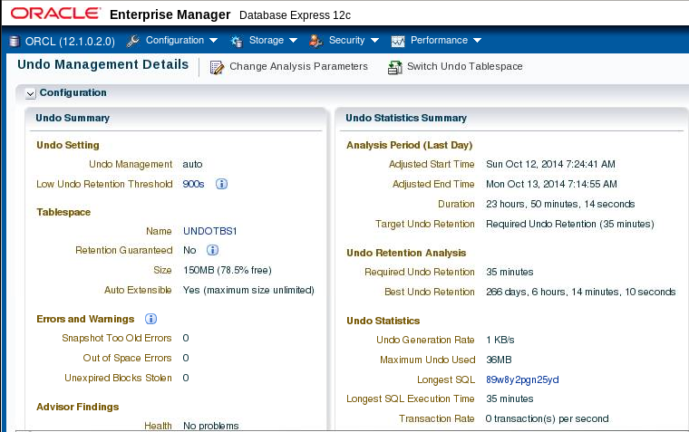
Afficher les informations relatives aux undo data
Notes:
You can view undo information on the Undo Management Details page in Enterprise Manager Database Express.

Slide 12
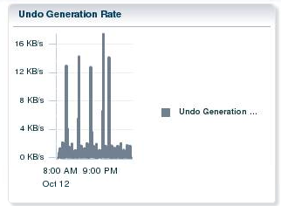
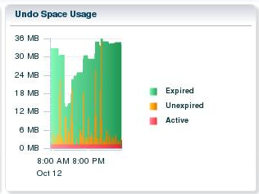
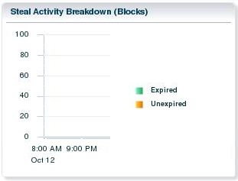
Afficher l’activité undo
(Oracle Enterprise Manager Database Express 12c)
Taux de génration des données d’annulation
en Kb/s
Evolution de la taille du tablespace
d’annulation en Mo
Utilisation des données d’annulation expirées et allocation d’espace undo
en utilisant des données non expirées d’autres transactions
Notes:
At the bottom of the Undo Management Details page, you can view additional statistical information:
Undo Generation Rate: Displays the undo generation (in KB per second)
Undo Space Usage: Shows the use of space in the tablespace
Steal Activity Breakdown: Shows the number of attempts to steal expired undo blocks from other undo segments and attempts to obtain undo space by stealing unexpired extents from other transactions

Slide 13
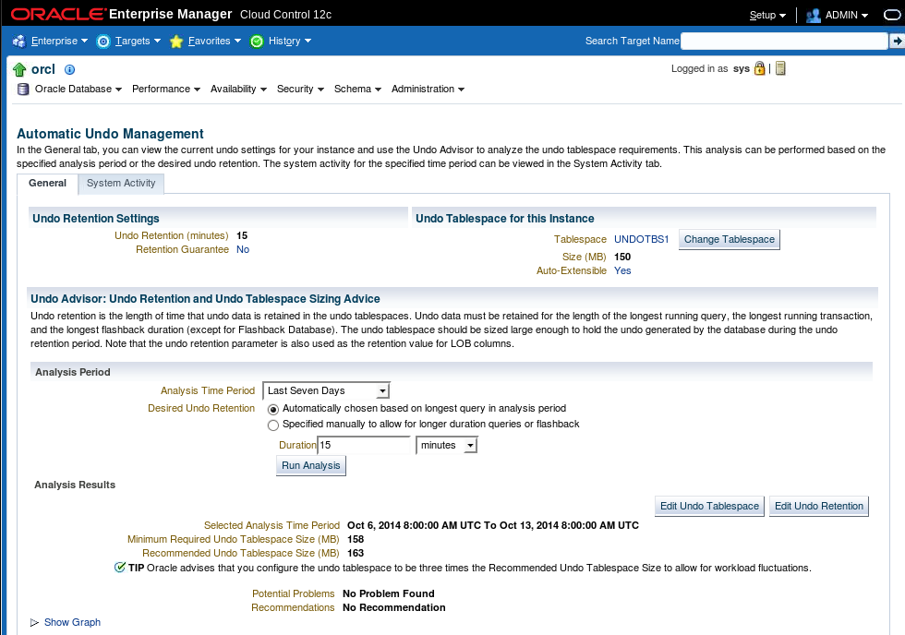
Estimer la taille du tablespace d’annulation avec UNDO Advisor
Notes:
You can access the Undo Advisor in Enterprise Manager Cloud Control by clicking Performance > Advisors Home > Automatic Undo Management after selecting the database.
The middle part of the General tab contains the Undo Advisor analysis. It provides an estimate of the undo tablespace size required to satisfy a given undo retention.
Click Show Graph to see a graphical representation of the required tablespace size. You can click a point on the graph to see the tablespace size required to support the selected period.
To change the undo tablespace to a fixed size, click Edit Undo Tablespace, and then click Edit in the Datafile section.

